Slide 1

Diseño de Software
Análisis y Diseño de Sistemas 2

Slide 2
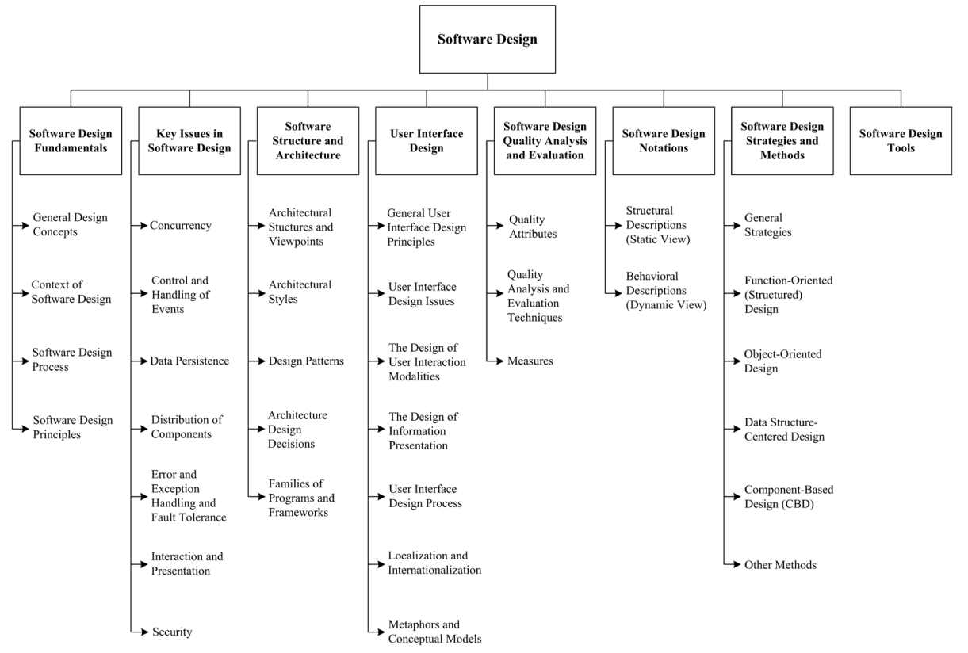
SWEBOK v3

Slide 3
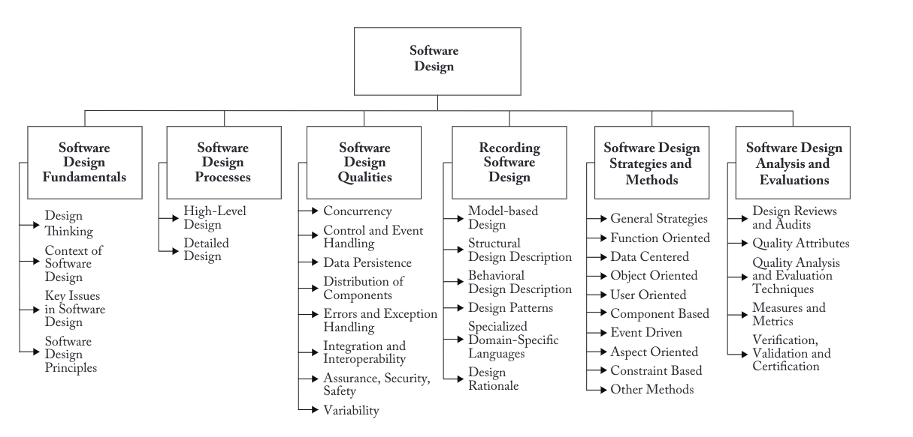
SWEBOK v4 - draft
Notes:
SWEBOK - https://waseda.app.box.com/s/elnhhnezdycn2q2zp4fe0f2t1fvse5rn

Slide 4
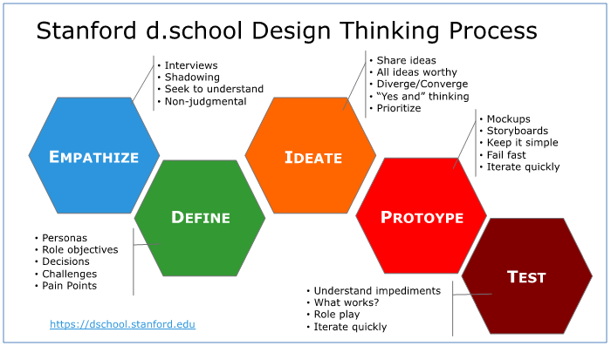


Design Thinking
Cristalizar el propósito o el objetivo
Formular el concepto de cómo se puede alcanzar el objetivo
Visualizar un mecanismo que implemente la estructura conceptual
Introducir una notación para expresar la capacidades del mecanismo y como invocar su uso
Describir el uso de la notación en un contexto específico del problema para invocar el mecanismo para alcanzar el propósito
SWEBOK v4
Entender el problema
Visualizar una solución
Notes:
Software Engineering: Process, Principles, and Goals - Ross, Goodenough

Slide 5
Principios
De
Diseño de Software
Polimorfismo
Encapsulamiento y ocultamiento de información
Abstracción
Separación de interfaces e implementación
Herencia
Dependencia y cohesión
Separación de intereses
Descomposición y modularización

Slide 6
Abstracción

Slide 7

Ver un objeto enfocándose en la información más relevante e ignora el resto de información

Slide 8
Polimorfismo

Slide 9
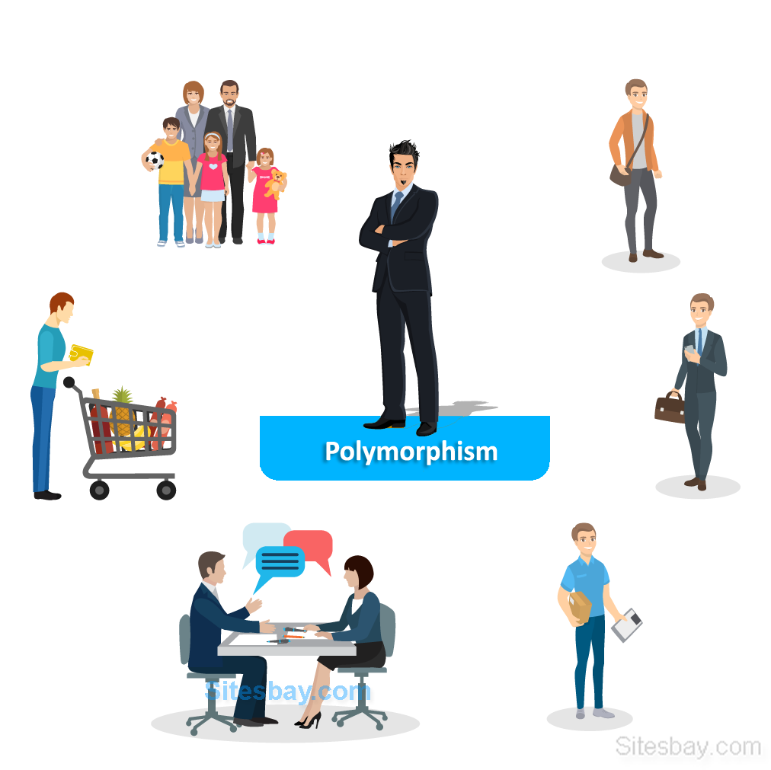


Proceso de representar una forma en múltiples formas

Slide 10
Encapsular y Ocultar información

Slide 11
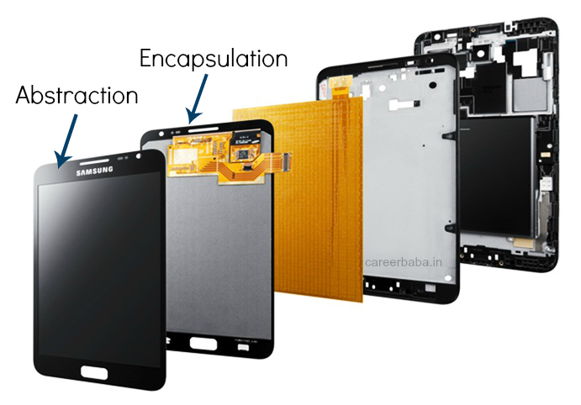
Agrupar y empacar los detalles internos de una abstracción y hacer esos detalles inaccesibles a entidades externas

Slide 12
Acoplamiento y Cohesión

Slide 13
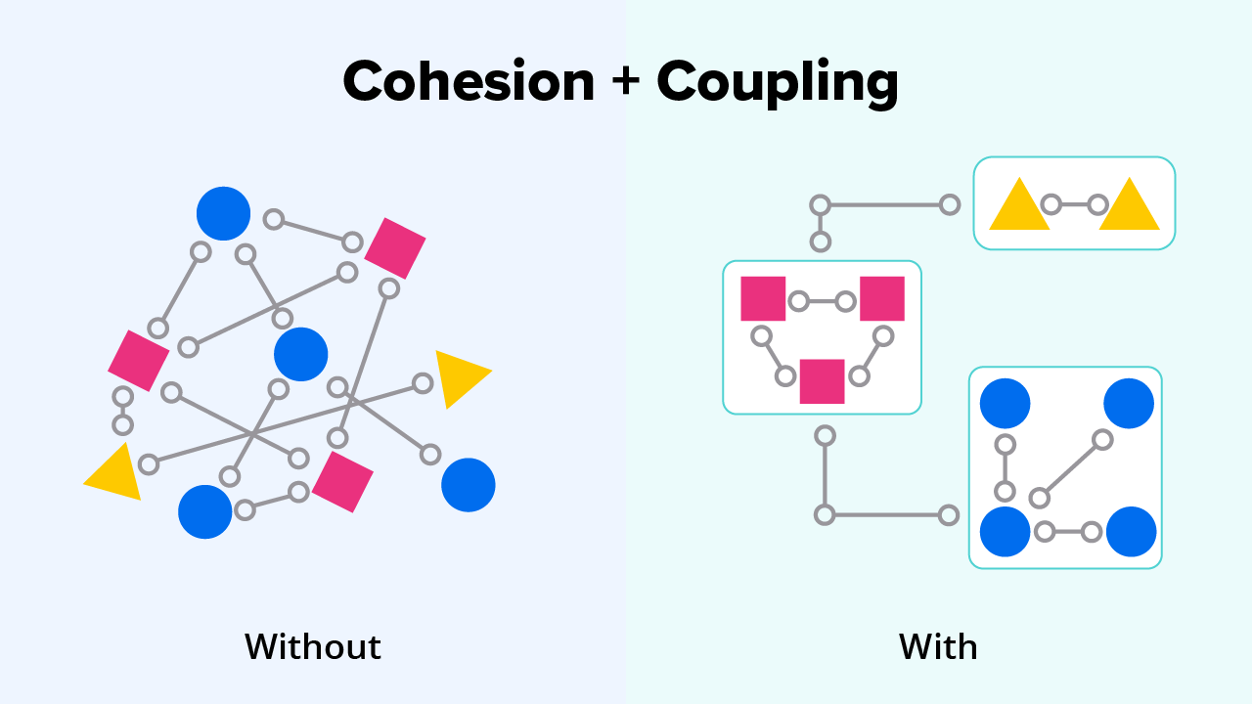
Acoplamiento: medida de interdependencia
Cohesión: Medida de fuerza entre los elementos

Slide 14
Descomposición y Modularidad

Slide 15



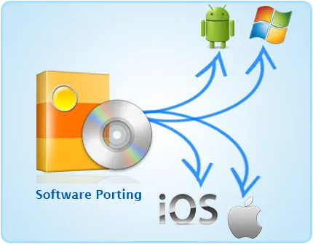

Extensibilidad
Programas grandes son divididos en varios componentes con interfaces bien definidas
Reusabilidad
Compatibilidad
Portabilidad
Notes:
Software portability: https://developerexperience.io/articles/software-portability

Slide 16
Separación de Intereses

Slide 17
Un interés de diseño es un área de diseño que es relevante a uno o más interesados

Slide 18
Actividad en clase
En grupos, seleccionar 3 principios de diseño de los que acabamos de ver y escribir un ejemplo en software en donde se puede utilizar dicho principio de diseño.

Slide 19
Guías de diseño
Depth-first
Refinar requerimientos en tiempo de diseño
No considerar cambios
Detallar demasiado
Ambigüedad en el diseño
No documentar decisiones de diseño
Diseños inconsistentes (no integrados)
Errores comunes

Slide 20
Guías de diseño
El problema está bien definido
El qué viene antes del cómo
Separe intereses ortogonales
Diseñe funcionalidad externa antes de interna
KISS - La elegancia tiene más bugs que la simpleza, divide y vencerás
Trabajar en múltiples niveles de abstracción
Diseñe para extender
Utilice patrones para resolver problemas cuando sea posible
Reglas???

